Slide 1
فصل هشتم
درس دوم
حجم هرم و مخروط

Slide 2
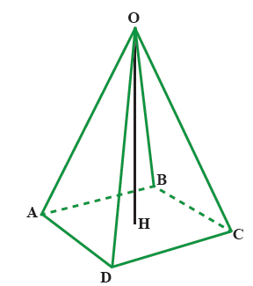
هرم
هرم یک شکل فضایی است که دارای یک وجه زیرین به نام قاعده است. قاعده هرم معمولا یک چندضلعی است. به هر یک از مثلث هایی که در یک نقطه همدیگر را قطع می کنند، وجه جانبی هرم می گویند و نقطه مشترک همه وجه های جانبی، رأس هرم است.
ارتفاع هرم: به فاصله رأس هرم تا قاعده، یعنی طول عمودی که از رأس بر قاعده رسم می شود، ارتفاع هرم می گویند.
در هرم شکل مقابل، قاعده به شکل ................................... و وجوه جانبی به شکل ........................................... هستند.

Slide 3
هرم منتظم: اگر چندضلعی قاعده، یک چندضلعی منتظم بوده و وجه های جانبی با هم همنهشت باشند، هرم را منتظم می گویند.
نکته1: در هرم منتظم، اگر قاعده مرکز تقارن داشته باشد، آنگاه پای ارتفاع (نقطه برخورد ارتفاع و قاعده) دقیقاً روی مرکز تقارن خواهد بود.
نکته2: زوج ضلعی های منتظم، مرکز تقارن دارند.

Slide 4
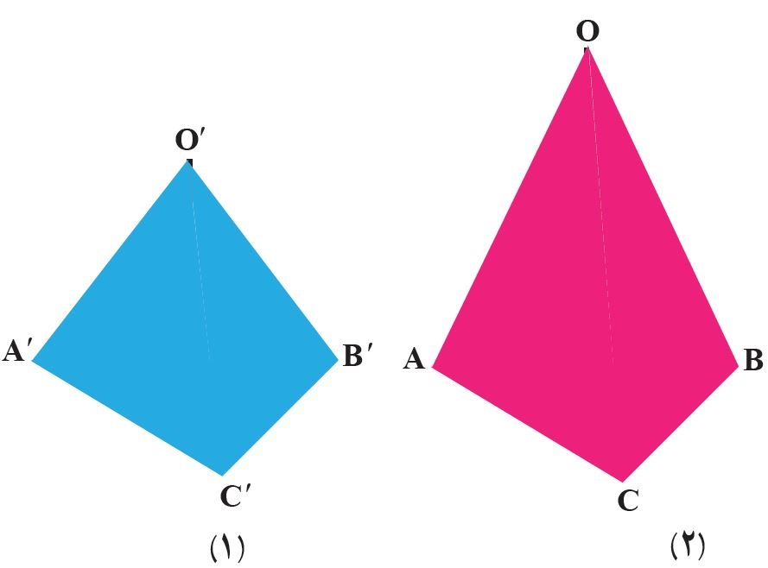
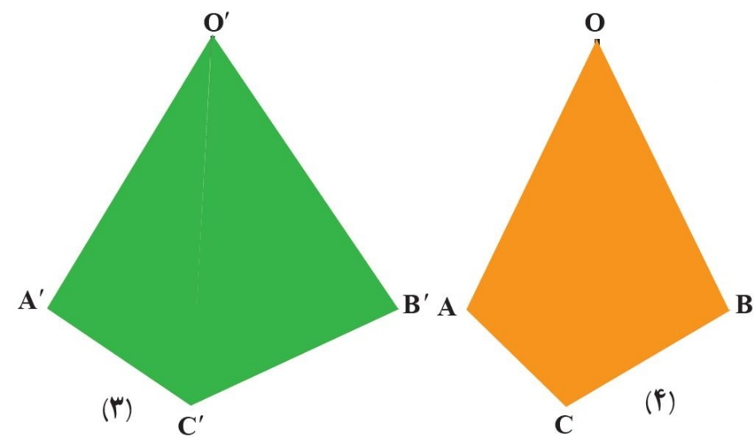
الف) با توجه به شکل ها و اطلاعات داده شده به نظر شما حجم کدام هرم بیشتر است؟ در شکل های (1) و (2) مثلث های قاعده هم نهشت اند.
$$O^{′}H^{′}<OH⟹V^{′} V$$
در شکل های (3) و (4) ارتفاع ها برابر است.
$$O^{′}H^{′}=OH و S_{ABC}<S_{A^{′}B^{′}C^{′}}⟹V^{′} V$$
ب) به نظر شما حجم هرم به چه مقادیری وابسته است؟
ج) برای محاسبۀ مساحت مثلث از چه مقادیری استفاده می کردید؟ برای محاسبۀ حجم هرم چه حدسی می زنید؟
د) اگر دو هرم دارای قاعده های با مساحت مساوی و ارتفاع های مساوی باشند، دربارۀ حجم های آنها چه می توانید بگویید؟

Slide 5
در شکل زیر، منشوری با دو قاعده $\begin{matrix}∆ \\ ABC\end{matrix}$ و $\begin{matrix}∆ \\ DEF\end{matrix}$ را می بینید. نقطۀ $C$ را به نقطه های $E$ و $D$ و نقطۀ $B$ را به نقطۀ $D$ وصل می کنیم. به این ترتیب منشور را به سه هرم، مطابق شکل تجزیه می کنیم.
1- چهار ضلعی $ABED$ چه نوع چهار ضلعی است؟ چرا مثلث های $ABD$ و $BDE$ هم مساحت اند؟
2- چرا هرم های $CBED$ و $CBAD$ دارای حجم های برابرند؟
3- چرا مثلث های $DEF$ و $ABC$ هم مساحت اند؟
4- چرا هرم های $CDEF$ و $DABC$ دارای حجم های برابرند؟
5- با توجه به پاسخ سوال های 2 و 4 چه نتیجه ای می گیریم؟
بنابراین حجم هر یک از هرم ها یک سوم حجم منشور است.

Slide 6
بنابراین با توجه فعالیت قبل(اسلاید قبل) داریم:
حجم هرم با مساحت قاعده S و ارتفاع h برابرست با:
$$V=\frac{1}{3}Sh$$

Slide 7
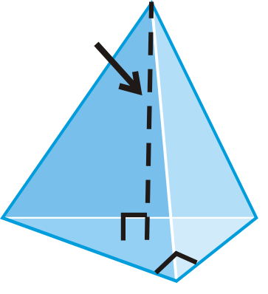
مثال: قاعده یک هرم، مثلث قائم الزاویه با اضلاع قائمه 3 و 4 سانتی متر است. اگر ارتفاع هرم با وتر مثلث قاعده برابر باشد، حجم هرم را بدست آورید.
$$x$$
پاسخ: ابتدا با استفاده از قضیه فیثاغورس مقدار $x$ را به دست می آوریم:
$$x^{2}=3^{2}+4^{2}=9+16=25⟹x=5$$
حال با استفاده از فرمول $V=\frac{1}{3}Sh$ حجم هرم را به دست می آوریم:
$$V=\frac{1}{3}Sh=\frac{1}{3}×\frac{3×4}{2}×5=10{cm}^{3}$$
$$x$$
3
4
مساحت قاعده(مثلث)

Slide 8
مثال2: قاعده هرمی مثلث قائم الزاویه با اضلاع قائمه 6 و 15 است. اگر حجم هرم 240 باشد، طول ارتفاع هرم را بدست آورید.
پاسخ:
$$S=\frac{6×15}{2}=45$$
$$V=\frac{1}{3}Sh ⟹ 240=\frac{1}{3}×45×h ⟹ h=\frac{240×3}{45}=16$$

Slide 9
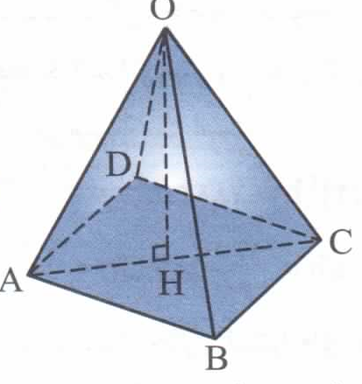
مثال3(اختیاری): حجم هرم منتظمی با قاعده مربع به ضلع 3 را بدست آورید که طول ساق های جانبی آن 6 باشد.
هرم به صورت شکل زیر است:
پاسخ:
AH نصف قطر مربع به ضلع 3 است. اگر d طول قطر مربع باشد، داریم:
$$d^{2}=2AB^{2}=18 ⟹ d=\sqrt{18}=3\sqrt{2} ⟹ AH=\frac{d}{2}=\frac{3}{2}\sqrt{2}$$

Slide 10
در مثلث OHA قضیه فیثاغورث را می نویسیم.
$$OH^{2}=OA^{2}−AH^{2}=36−\frac{9}{4}×2=36−\frac{9}{2}=\frac{63}{2} ⟹ OH=\sqrt{\frac{63}{2}}=\sqrt{9×\frac{7}{2}}=3\sqrt{\frac{7}{2}}$$
$$V=\frac{1}{3}Sh=\frac{1}{3}3^{2}×3\sqrt{\frac{7}{2}}=9\sqrt{\frac{7}{2}}$$

Slide 11
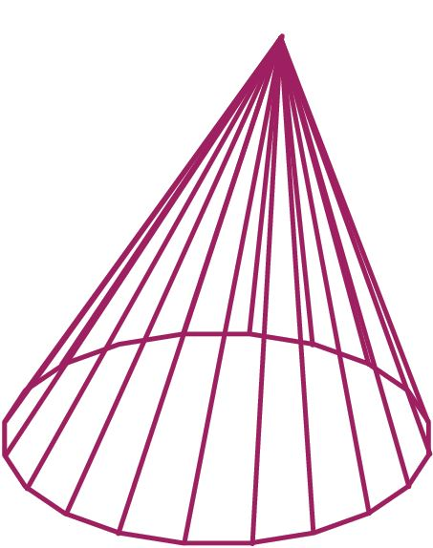
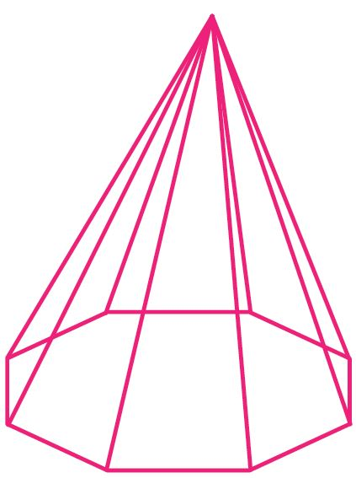
مخروط: هرم منتظمی را در نظر بگیرید مانند مربع، پنج ضلعی منتظم و ... .حال تعداد ضلع های این چند ضلعی را بیشتر و بیشتر کنید. چند ضلعی به دست آمده به چه شکلی نزدیک می شود؟ هرم به چه شکلی نزدیک می شود؟

Slide 12
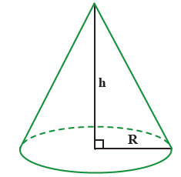
حجم مخروط:
مثال: حجم یک مخروط با شعاع قاعده 4 و ارتفاع 3 را بدست آورید.
پاسخ:
$$R=4 , h=3 ⟹ V=\frac{1}{3}πR^{2}h=\frac{1}{3}π×4^{2}×3=16π$$

Slide 13
مثال(اختیاری): محیط قاعده مخروطی برابر $8π$ و ارتفاع آن برابر 9 می باشد، حجم مخروط را بدست آورید.
پاسخ: ابتدا شعاع دایره را به دست می آوریم و سپس حجم مخروط را محاسبه می کنیم:
$$P=2πR ⟹ 8π=2πR ⟹ R=4$$
$$V=\frac{1}{3}Sh=\frac{1}{3}πR^{2}h=\frac{1}{3}π×4^{2}×9=48π$$

Slide 14
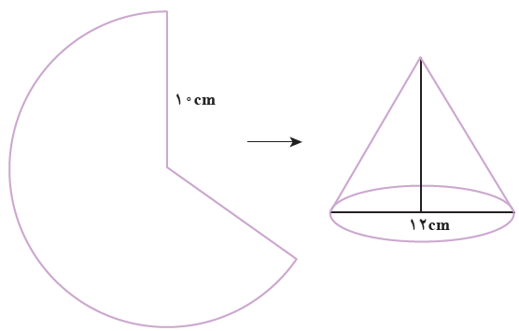
نکته: اگر قطاعی از دایره را داشته باشیم می توان مخروطی با آن ساخت. برای این کار کافیست یکی از شعاع ها را ثابت نگه داریم و شعاع دیگر را روی آن منطبق کنیم. در این صورت مخروطی خواهیم داشت که محیط قاعده آن با طول قطاع برابر است.

Slide 15
مثال : با قسمتی از دایره به شعاع 10، مخروطی به شعاع قاعده 6 ساخته شده است. حجم مخروط را بدست آورید.
پاسخ: باید ابتدا ارتفاع مخروط را بدست آوریم:
$${10}^{2}=6^{2}+h^{2} ⟹ h=8$$
$$V=\frac{1}{3}πR^{2}h=\frac{1}{3}π×6^{2}×8=96π$$

Slide 16
پایان

